Slide 1

VCS-GIT
1-Controllo di versione
Prof. Marcello Missiroli

Slide 2
DI CHE SI PARLA?
Quando un progetto software diventa complesso, anche la sua gestione è complicata.
Il controllo revisioni permette di gestire tutte le modifiche apportate ai documenti del progetto, archiviando tutte le versioni del progetto sin dal suo inizio
È uno strumento essenziale nello sviluppo moderno, e non usarlo può solo portare a conseguenze spiacevoli...

Slide 3

No VCS?
AHI AHI AHI!

Slide 4
1.
Il problema
Bigger is not always better

Slide 5
Come si programma?
In the small
Un programmatore, un programma piccolo, limitato nel tempo e nelle dimensioni. Una stazione di lavoro.
Metodologia di sviluppo informale.
In the large
Un piccolo team, coordinato, co-locato.
Software decomposto in più moduli, su più versioni, su più configurazioni.
Metodologia di sviluppo strutturata
In the many
Grande team eterogeneo e distribuito. Grandi grandi sistemi sw.
Metodologia di sviluppo fortemente strutturata.

Slide 6

Programming in the small
Difficile recuperare le versioni più vecchie basandosi sulla data.
Difficile stabilire le differenze tra le versioni di uno stesso file.
Ieri
#include<stdio.h>
Int main()‏
{
int a;
}
File.c
Oggi
#include<stdio.h>
Int main()‏
{
int a;
int b;
}
File.c

Slide 7
Programming in the large/many
Non c'è modo di recuperare le versioni precedenti
Non c'è modo di vedere le differenze tra le versioni.
Processo di fusione versioni manuale, lento e di dubbio successo.
Sovrascritture accidentali
Sviluppatore-1
PC-1
Sviluppatore-2
PC-2
Server / cloud
Sviluppatore-3
PC-3

Slide 8
Version Control System
Detto anche Versioning, o Revision Control System o Source control management.
Revision control (also known as version control, source control or (source) code management (SCM)) is the management of changes to documents, programs, and other information stored as computer files.

Slide 9
In pratica, VCS ci dà...
Un posto dove memorizzare le varie versioni del codice (e tutti i documenti correlati), un backup multiplo e flessibile.
Possibilità di “tornare indietro” in caso di errore e tracciare le modifiche
Sviluppo parallelo facilitato, potendo lavorare su più versioni contemporaneamente

Slide 10
Programming in the small con RCS
Versione-1
Versione-2
Versione-3
Ieri
#include<stdio.h>
Int main()‏
{
int a;
}
File.c
#include<stdio.h>
Int main()‏
{
int a;
int b;
}
Stamattina
File.c
#include<stdio.h>
Int main()‏
{
int a;
int b;
}
Stasera
File.c

Slide 11
Programming in large/many con RCS
Commit (Consegna)
Primo checkout (copia) dal repository del server
Aggiornamento dal server
Sviluppatore-1
Copia - 1 del
Repository
Sviluppatore-2
Server
Repository (deposito)
principale‏
Copia - 2 del
Repository
Sviluppatore-3
Copia – 3 del
Repository

Slide 12
Concetto base: il repository
Versione-1
Versione-2
Versione-3
Versione-4
User : user-1
Date : 24-10- 2007
Time :11:00:12
User : user-3
Date : 24-10- 2007
Time :1200:12
User : user-2
Date : 24-10- 2007
Time :11:00:12
User : user-1
Date : 24-10- 2007
Time :11:00:12
User : user-2
Date : 24-10- 2007
Time :11:00:12
User : user-2
Date : 24-10- 2007
Time :12:00:12
User : user-3
Date : 24-10- 2007
Time :11:00:12
User : user-2
Date : 24-10- 2007
Time :11:00:12
User : user-1
Date : 24-10- 2007
Time :11:00:12
User : user-1
Date : 24-10- 2007
Time :11:00:12
User : user-1
Date : 24-10- 2007
Time :11:00:12
User : user-3
Date : 24-10- 2007
Time :11:00:12

Slide 13
Ma come funziona?
Git è basato sul principio di UNIX diff.
Invece di memorizzare copie di un file, memorizza le differenze tra un file e l’altro, indicando le righe inserite, modificate, cancellate.
Vantaggio: minima occupazione di spazio, rapidità di passaggio da una versione all’altra.
Svantaggio: funziona a dovere solo con file di testo.

Slide 14
In many ways, you can just see Git as a filesystem -- it's content-addressable, and it has a notion of versioning, but I really designed it coming at the problem from the viewpoint of a filesystem person (hey, kernels is what I do), and I actually have zero interest in creating a traditional SCM (source control management) system.

Slide 15
PIù tecnicamente
Git possiede le seguenti strutture.
Un indice modificabile (un punto di connessione tra il database degli oggetti e la directory di lavoro)
Una database immutabile, append-only
Per git esistono cinque tipi di oggetti: blob, tree, commit,tag, packfile, identificati da un hasj SHA-1.
Tutto è contenuto nella cartella .git

Slide 16

2.
Git
“You stupid git!”

Slide 17
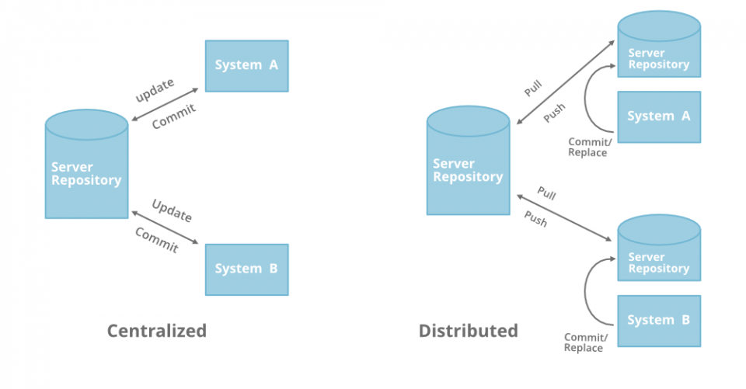
Tipologie di VCS

Slide 18
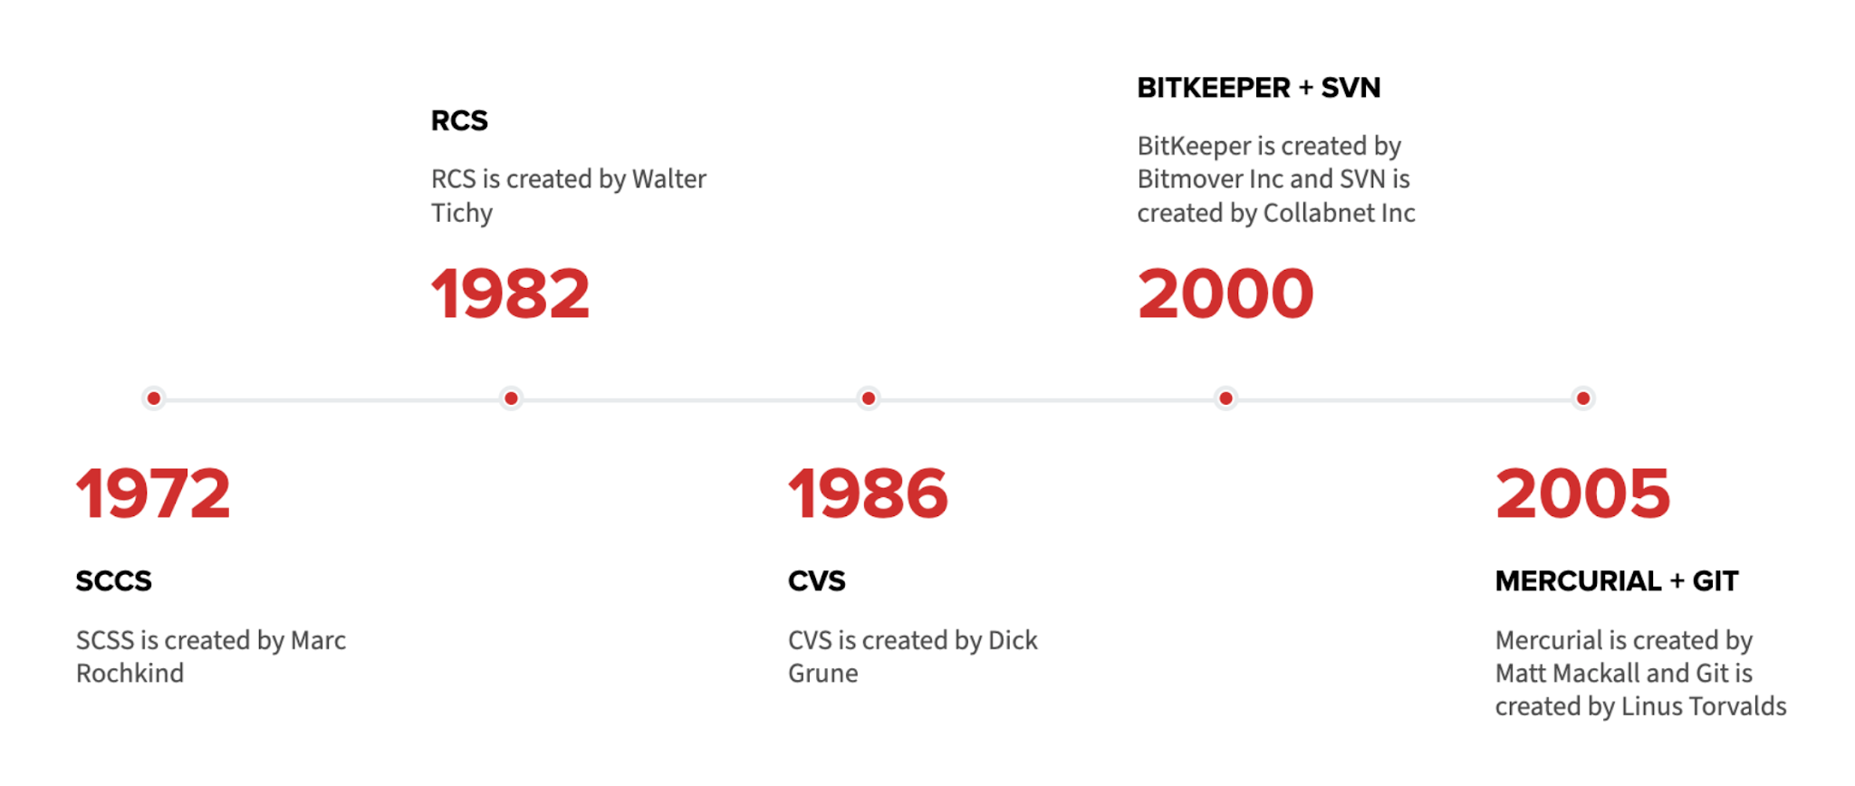
RCS timeline

Slide 19
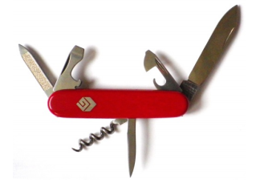

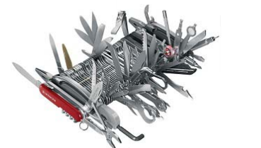

Confronto
SCCS & RCS (‘82)
CVS (‘86)
Subversion (2000)
GIT (2005)

Slide 20
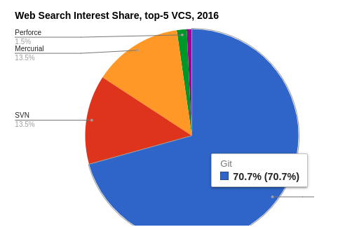
Gitstoria
Git è figlio di LInux. Per molto tempo lo sviluppo del kernel Linux le modifiche al software venivano passate sotto forma file compressi. Nel 2002, si iniziò ad utilizzare un sistema DVCS proprietario chiamato BitKeeper.
Nel 2005 fu revocato l’uso gratuito di BitKeeper con grandi polemiche. Ciò indusse Linus Torvalds sviluppare uno strumento proprio. Dopo 15 giorni di sviluppo, Git fu pronto.
.
Git si è evoluto e maturato. È incredibilmente veloce, è molto efficiente con progetti grandi e ha un incredibile sistema di ramificazioni, per lo sviluppo non lineare. Oggi si stima lo usino almeno l’85% dei professionisti.

Slide 21
“The problem with Git jokes? Everybody has their own version” Anonimo

Slide 22
Glossario minimo
Repository (deposito): un insieme di oggetti (file) e i riferimenti necessari - in pratica una “foto” del progetto. Può essere online o offline
Clone: l'atto di duplicare localmente un repository
Commit (lett. 'impegno'): Invio delle modifiche effettuate al repository
Checkout: Ripristino di una particolare versione del progetto

Slide 23
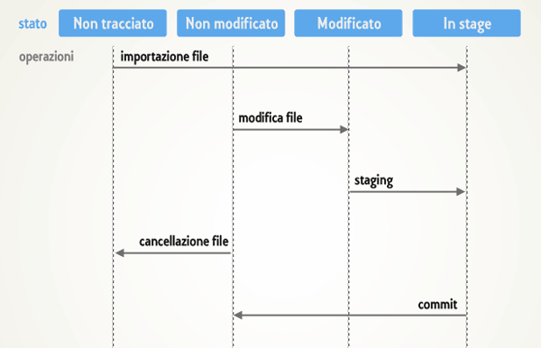
Stati dei file su git

Slide 24
Sequenza di lavoro tipica

Slide 25
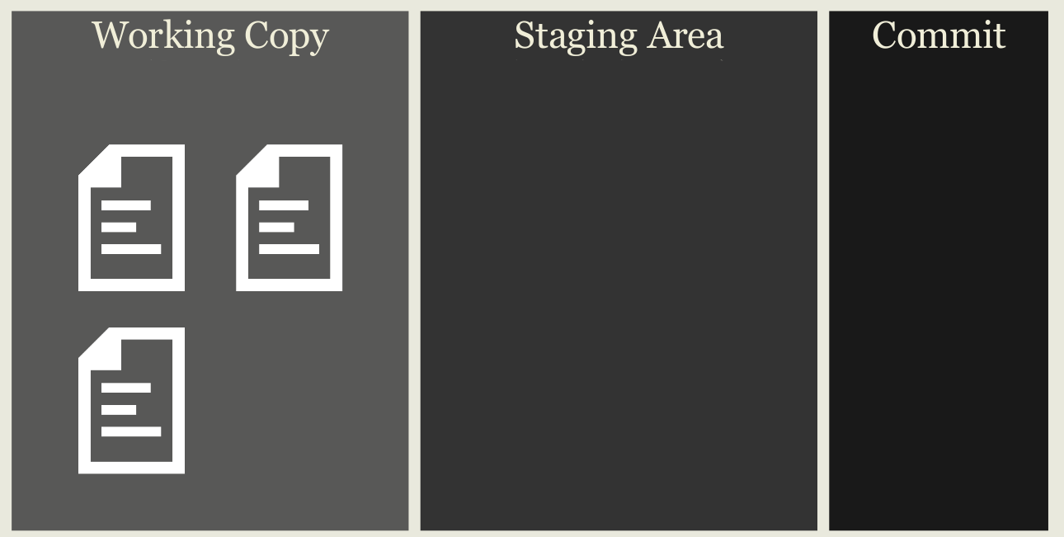

Slide 26
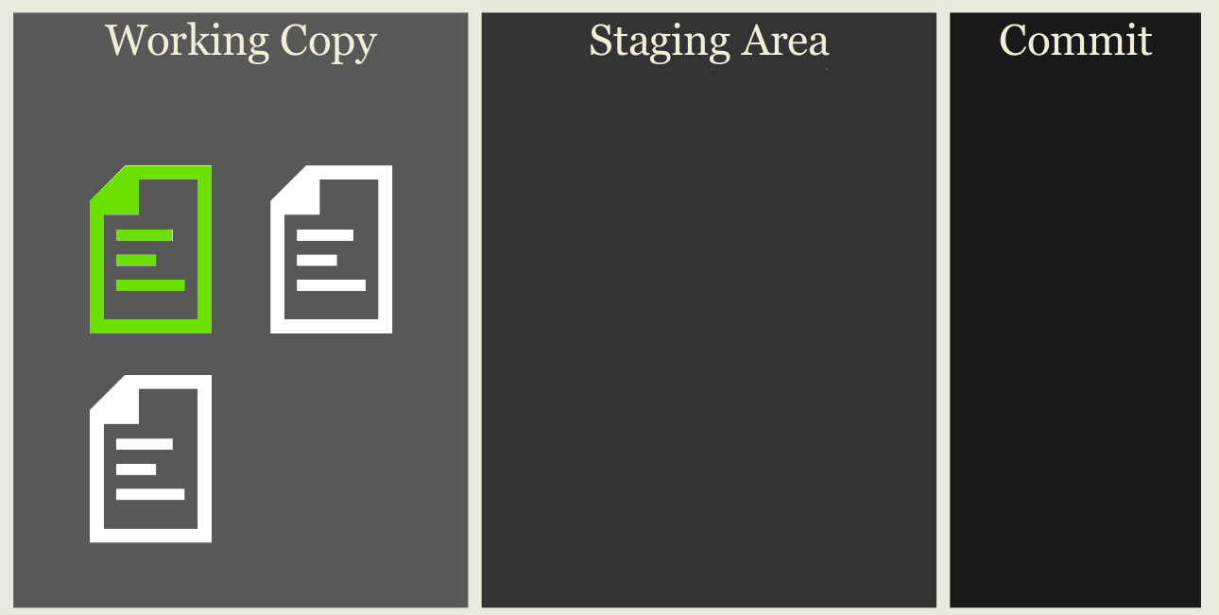

Slide 27
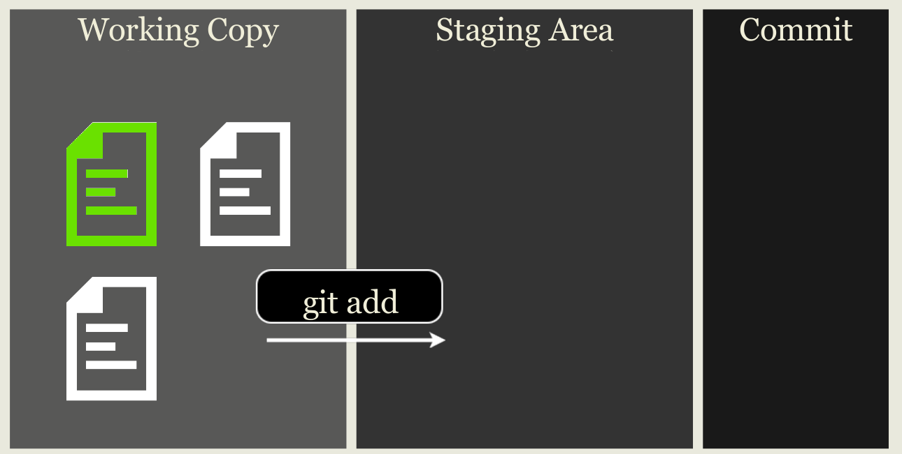

Slide 28
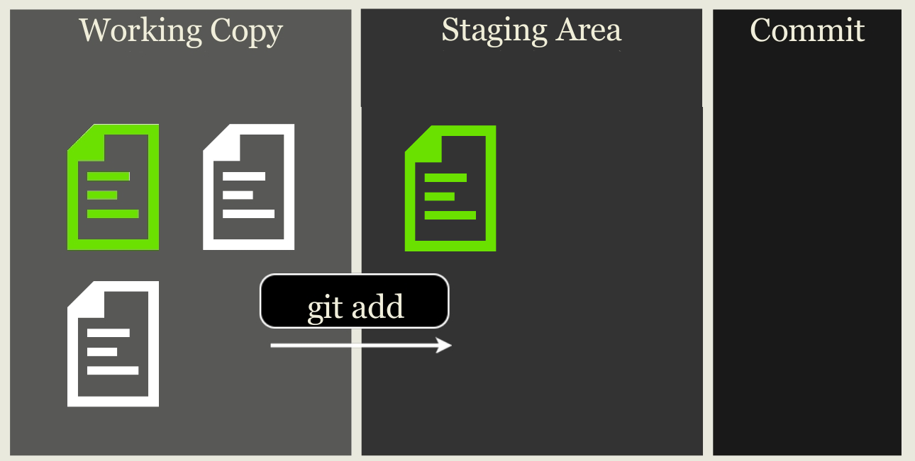

Slide 29
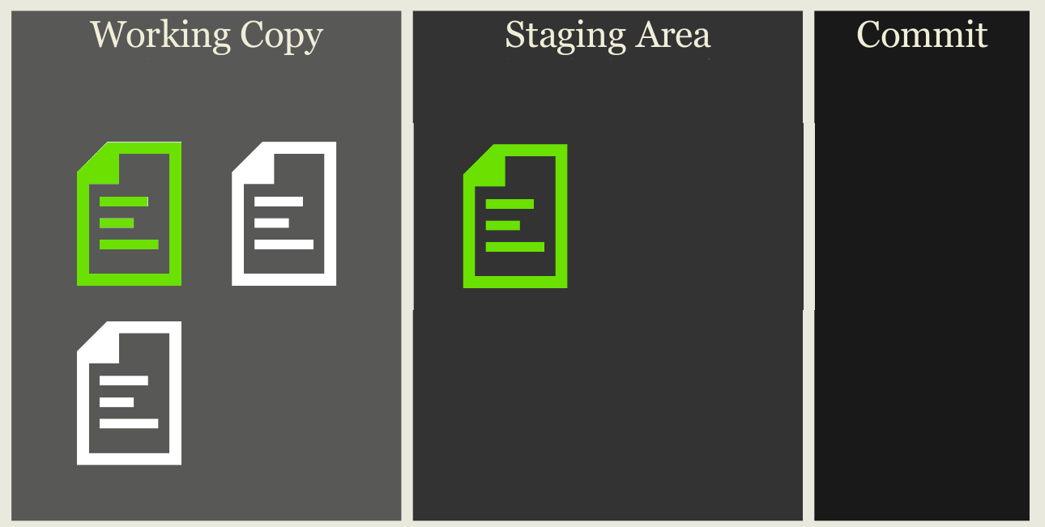

Slide 30
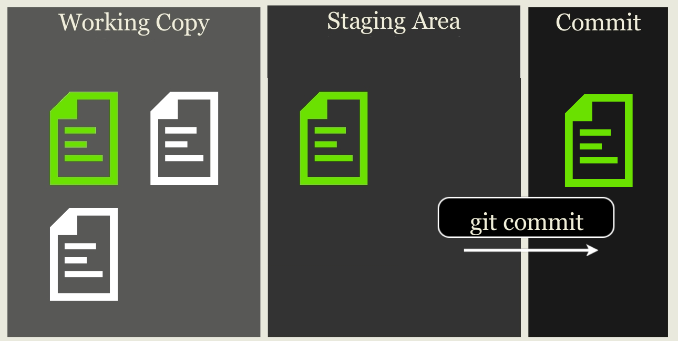

Slide 31
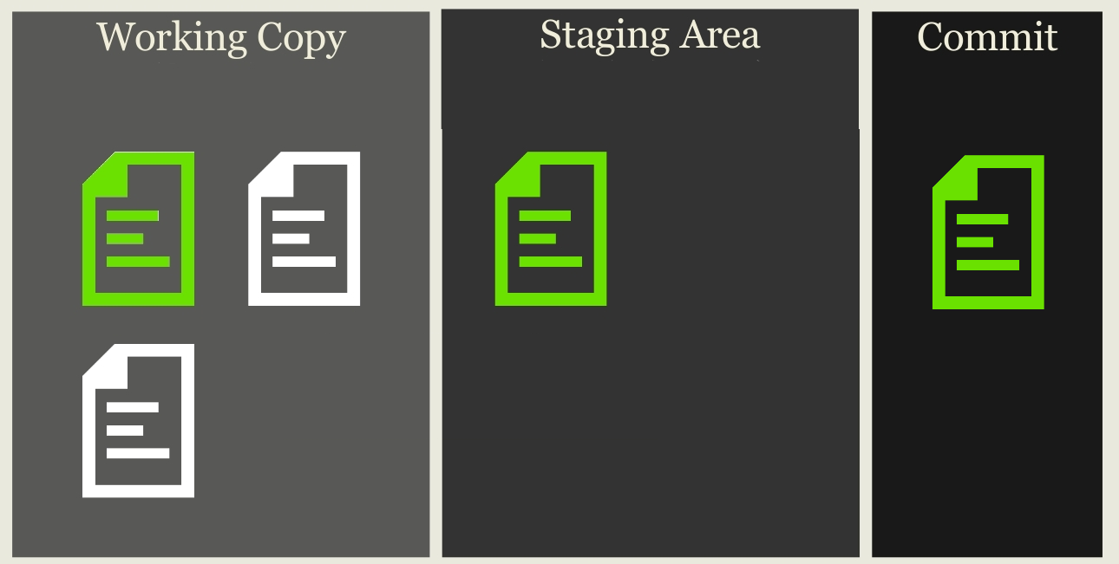

Slide 33

3.
Un esempio “fantasy”

Slide 34

Ciao, sono
Bob

Slide 35


Slide 36

Pentitevi,
infedeli!!

Slide 37
La chiesa di Bob
Per imparare i rudimenti di Git, seguiremo i passi della inesistente "Chiesa di Bob", una religione bislacca creata proprio da Bob, un pazzoide con manie di grandezza.
Bob ha deciso intenzione di scrivere il suo personalissimo credo religioso in un libro, poco fantasiosamente chiamato “Libro di Bob”. Bob ha una discreta esperienza tecnica: presupporremo quindi che abbia installato un sistema con git perfettamente funzionante.

Slide 38
$ mkdir librosacro
$ cd librosacro
$ git init

Slide 39
Capitolo 1
NerdGenesi
All'inizio ci fu Bob, che
era l'origine di tutto.
'capitolo 1.txt' salvato

Slide 40
Status file: non tracciato
$ git status
# On branch master
#
# Initial commit
#
# Untracked files:
#
(use "git add <file>..." to
include in what will be committed)
#
#
chapter1.txt

Slide 41
Status file: nella staging area
$ git add chapter1.txt
$ git status
# On branch master
#
# Initial commit
#
# Changes to be committed:
#
(use "git rm --cached <file>..."
to unstage)
#
# new file: chapter1.txt

Slide 42
Status file dopo il commit: non modificato
$git commit -m "prima versione"
[master (commit radice) 1f5a134] prima versione
1 file changed, 6 insertions(+)
create mode 100644 capitolo1.txt

Slide 43
Riassunto
Non tracciato
git add
Staging area
git commit
Tracciato/
Non modificato
Quello che abbiamo visto è un esempio tipico del ciclo di lavoro base di git. Ora proveremo ad applicarlo davvero con il nostro computer.

Slide 44
RIVEDIAMO QUALCHE CONCETTO
Repository
Insieme dei file del progetto con tutta la loro storia
Snapshot
La fotografia del progetto in un dato istante del tempo
Staging area
File pronti ad essere memorizzati.
Add
Aggiunta di file alla staging area
Commit
Conferma dei cambiamenti, il repo viene cambiato e la Staging Area svuotata
Checkout
Ripristino di una diversa versione.

Slide 45
GRAZIE!
Ma abbiamo appena cominciato….

Slide 46
CREDITS
Ringraziamenti a :
Presentation template by SlidesCarnival
Photographs by Unsplash
Anil Gupta (www.guptaanil.com)
Pete Nicholls (github.com/Aupajo)
‏Armando Fox
Questo documento è distribuito con licenza CreativeCommon BY-SA 3.0

